Slide 1
TỔNG LIÊN ĐOÀN LAO ĐỘNG VIỆT NAM TRƯỜNG ĐẠI HỌC TÔN ĐỨC THẮNG KHOA CÔNG NGHỆ THÔNG TIN
BÁO CÁO GIỮA KỲ MÔN
XỬ LÝ NGÔN NGỮ TỰ NHIÊN
DOCUMENT SIMILARITY
(TƯƠNG ĐỒNG VĂN BẢN)
GVHD: PGS. TS LÊ ANH CƯỜNG
Thực hiện: HỒNG QUANG VINH - 186005004
NGUYỄN ĐẠI THỊNH - 186005035

Slide 2
MỤC LỤC
Các khái niệm
Xử lý văn bản
Độ tương đồng văn bản

Slide 3
CÁC KHÁI NIỆM
Tương đồng văn bản (Document Similarity):
Hai văn bản được gọi là tương đồng khi chúng giống nhau về mặt từ vựng, ngữ nghĩa.
Để xác định 2 văn bản có tương đồng với nhau hay không, người ta sử dụng chỉ số Độ tương đồng văn bản.
Một số ứng dụng của độ tương đồng văn bản:
Tìm kiếm thông tin.
Phân lớp văn bản.
Trích chọn văn bản.
Tóm tắt văn bản.
Đánh giá dịch máy.

Slide 4
CÁC KHÁI NIỆM
Cấu tạo từ tiếng Việt:
Tiếng: Đơn vị cơ bản nhất cấu tạo nên từ tiếng Việt. Có thể có nghĩa hoặc không.
Từ: Gồm một hoặc nhiều tiếng tạo thành. Có 2 loại: từ đơn và từ ghép.
Câu: Được cấu tạo bởi nhiều từ.
Văn bản/Đoạn văn: Được cấu tạo bởi nhiều câu.
Từ đồng nghĩa: Những từ tương đồng về mặt ngữ nghĩa, có thể giống hoặc khác nhau về hình thái.

Slide 5
CÁC KHÁI NIỆM
Một số đặc điểm chính tả cần quan tâm:
Các tiếng đồng âm, vd: Vật lý / Lý luận
Các từ địa phương, vd: Làm sao / Làm răng
Dấu câu, vd: Các câu hỏi tu từ. ( ?! )
Chữ hoa/Chữ thường, vd: Hoa / hoa
Phiên âm tiếng nước ngoài, vd: Xin-ga-po
Ký tự đặc biệt, vd: “ ”, ( ) ….

Slide 6
MÔ HÌNH TÓM TẮT
Văn bản đầu vào
1. Tiền xử lý
2. Xử lý các từ
4. Tính độ tương đồng văn bản
3. Vector hoá văn bản

Slide 7
XỬ LÝ VĂN BẢN
Tiền xử lý
Tách từ tiếng Việt: Tách văn bản thành các đơn vị nhỏ hơn như câu, từ.
Kết quả là một tập các từ riêng biệt. Loại bỏ các ký tự đặc biệt không thể hiện ý nghĩa của văn bản.
Một số vấn đề gặp phải:
Từ chưa có trong từ điển, từ láy, từ địa phương…
Vấn đề về nhập nhằng, vd: “Học sinh học sinh học”…
=> Cần các giải pháp xử lý vấn đề đa dạng, phức tạp trong từ tiếng Việt, đặc biệt là xử lý nhập nhằng.

Slide 8
XỬ LÝ VĂN BẢN
Xử lý từ
Loại bỏ các từ không cần thiết, bao gồm:
Từ dừng: Là các từ được thêm vào để tăng sự đa dạng từ, tuy nhiên nó thường không giúp ích trong việc xác định nội dung của văn bản.
Vd: “như vậy”, “vì vậy”…
Loại bỏ các từ có tần suất xuất hiện ít và không thể hiện được nội dung của văn bản.
Xác định các từ đồng nghĩa, có thể nâng cao tính chính xác khi so sánh về độ tương đồng ngữ nghĩa giữa các văn bản.

Slide 9
XỬ LÝ VĂN BẢN
Vector hoá văn bản
Văn bản đầu vào sau khi qua các bước xử lý sẽ được đưa về một tập hợp gồm các từ.
Tập hợp này thể hiện tần suất xuất hiện của từ, ngữ nghĩa của từ hoặc vị trí hay cấu trúc của từ trong câu.
Tập hợp các từ này được xem như một vector đặc trưng của văn bản.
Tiến hành tính Độ tương đồng dựa trên các vector có được, làm cơ sở đưa ra kết luận văn bản có tương đồng hay không.

Slide 10
ĐỘ TƯƠNG ĐỒNG VĂN BẢN
Độ tương đồng văn bản
Độ tương đồng là một đại lượng so sánh 2 hay nhiều đối tượng với nhau, phản ánh cường độ mối quan hệ giữa chúng.
Độ tương đồng có thể tính dựa trên sự xuất hiện từ hoặc nghĩa của từ.
Giá trị độ tương đồng nếu đạt được ngưỡng nhất định thì có thể kết luận 2 văn bản là tương đồng.

Slide 11
PHƯƠNG PHÁP TÍNH ĐỘ TƯƠNG ĐỒNG
Các phương pháp tính độ tương đồng:
Tính độ tương đồng dựa trên thống kê.
Tính độ tương đồng dựa trên ngữ nghĩa.
Tính độ tương đồng dựa trên cấu trúc, vị trí của từ trong câu.
Độ tương đồng của toàn văn bản có thể là 1 hoặc kết hợp của các độ tương đồng trên.

Slide 12
PHƯƠNG PHÁP TÍNH ĐỘ TƯƠNG ĐỒNG
Phương pháp dựa trên thống kê:
Tính độ tương đồng dựa vào tần suất xuất hiện của từ trong câu.
Tốc độ xử lý nhanh, tốn ít chi phí.
Không đảm bảo độ chính xác về mặt nghĩa của từ, vị trí của từ trong câu.
Các phương pháp thường sử dụng:
Độ đo Cosine.
Khoảng cách Euclide.
Khoảng cách Manhattan

Slide 13
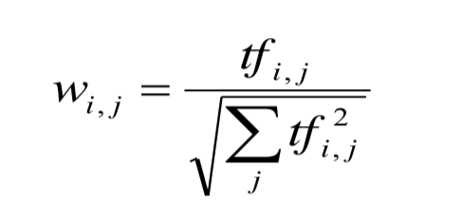
PHƯƠNG PHÁP TÍNH ĐỘ TƯƠNG ĐỒNG
Độ tương đồng Cosine
Văn bản được biểu diễn theo mô hình không gian vector.
Mỗi thành phần của vector chỉ đến một từ trong danh sách từ đã thu thập được.
Trong đó:
w: Trọng số của từ i trong câu j
tf: Tần số xuất hiện của từ i trong câu j

Slide 14
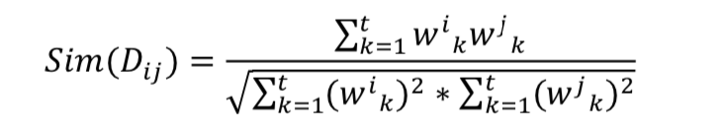
PHƯƠNG PHÁP TÍNH ĐỘ TƯƠNG ĐỒNG
Độ đo tương đồng của 2 văn bản được tính là Cos của góc giữa 2 vector biểu diễn cho 2 văn bản, theo công thức:
Nhận xét: Độ tương đồng dựa trên Cosine chỉ quan tâm tới sự xuất hiện của từ trong văn bản, chưa quan tâm tới nghĩa của từ hay vị trí từ, do đó độ chính xác chưa cao.

Slide 15
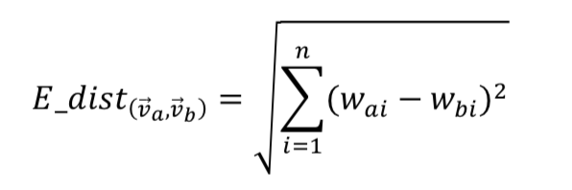
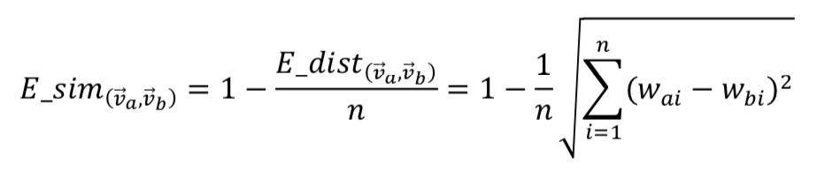
PHƯƠNG PHÁP TÍNH ĐỘ TƯƠNG ĐỒNG
Phương pháp dựa trên khoảng cách Euclide
Khoảng cách Euclide được tính theo công thức:
Độ tương đồng:

Slide 16
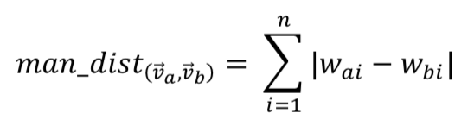
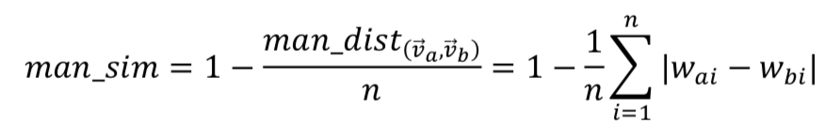
PHƯƠNG PHÁP TÍNH ĐỘ TƯƠNG ĐỒNG
Phương pháp dựa trên khoảng cách Manhattan
Khoảng cách Manhattan được tính theo công thức:
Độ tương đồng:

Slide 17
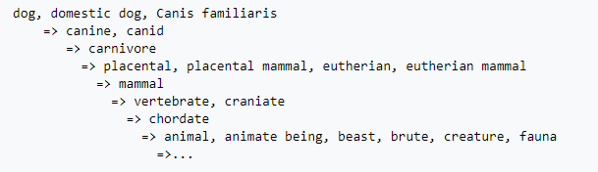
PHƯƠNG PHÁP TÍNH ĐỘ TƯƠNG ĐỒNG
Độ tương đồng dựa trên ngữ nghĩa
Phương pháp dựa trên WordNet: Là cơ sở dữ liệu tri thức, dựa trên liên tưởng từ ngữ, được tổ chức theo các quan hệ ngữ nghĩa. Quan hệ ngữ nghĩa là quan hệ (hay con trỏ) của các nghĩa tới những nghĩa có thể xảy ra khác.

Slide 18
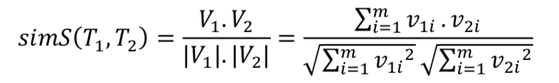
PHƯƠNG PHÁP TÍNH ĐỘ TƯƠNG ĐỒNG
Dựa trên tập ngữ liệu Corpus: Rút ra các quy luật xử lý ngữ nghĩa từ những kho dữ liệu mới đã có sẵn và áp dụng cho các trường hợp mới.
Độ tương đồng của văn bản được tính dựa trên độ tương đồng lớn nhất của từ thứ i trong văn bản đó, theo công thức Cosine:

Slide 19
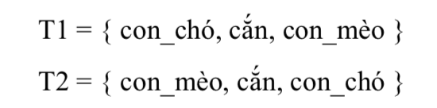
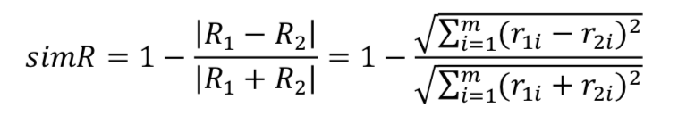
PHƯƠNG PHÁP TÍNH ĐỘ TƯƠNG ĐỒNG
Độ tương đồng dựa trên thứ tự của từ:
Thứ tự của từ trong câu cũng ảnh hưởng tới độ tương đồng.
Độ tương đồng được tính theo công thức:

Slide 20
PHƯƠNG PHÁP TÍNH ĐỘ TƯƠNG ĐỒNG
Kết hợp các độ đo để đánh giá sự tương đồng của 2 văn bản
Trong đó:
sim: Độ tương đồng của 2 văn bản
simS: Độ tương đồng dựa trên ngữ nghĩa.
simR: Độ tương đồng dựa trên thứ tự từ.
a,b: Trọng số (Sao cho a + b = 1, có thể lấy a = b = 0.5)

Slide 21
TÀI LIỆU THAM KHẢO
Đề tài nghiên cứu kĩ thuật đánh giá độ tương đồng văn bản ứng dụng trong so sánh văn bản tiếng Việt - Tác giả: Nguyễn Kim Anh (Trường ĐH Hàng Hải Việt Nam).
Tóm tắt đa văn bản dựa vào trích xuất câu - Tác giả: Trần Mai Vũ (Trường ĐH Công nghệ, ĐHQH Hà Nội).
Tính toán độ tương tự ngữ nghĩa văn bản dựa vào độ tương tự giữa từ với từ - Tác giả: Đỗ Thị Thanh Nga (Đại học Công nghệ Đại học Quốc gia Hà Nội)

Slide 22
THANK YOU !

